Slide 1
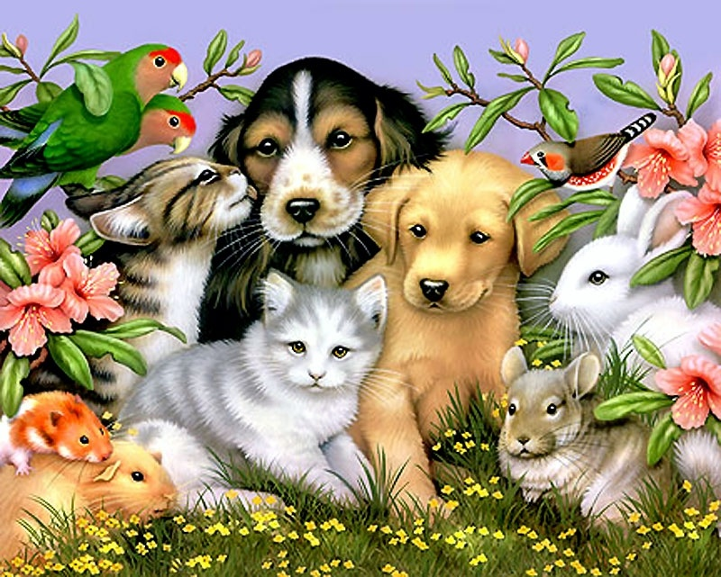
Домашние животные и птицы

Slide 2
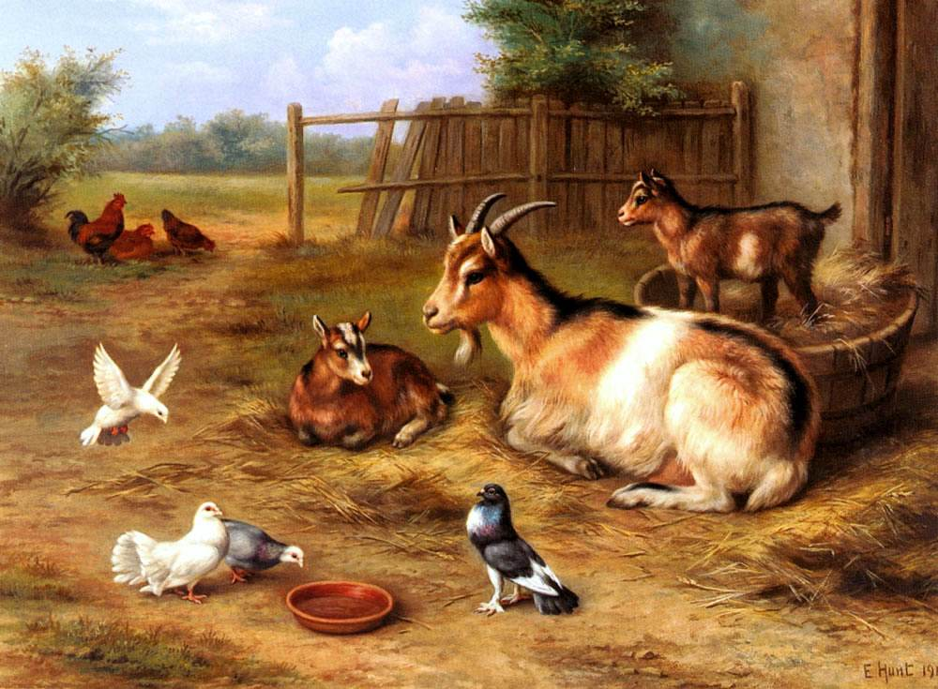
Ох ты, козочка-коза! Всё гуляешь, дереза!
Всё травинушку жуешь! Всё покоя не даёшь
Ты мурашкам да жучкам -
Ножкой топчешь тут и там!
Кирилл Авдеенко

Slide 3
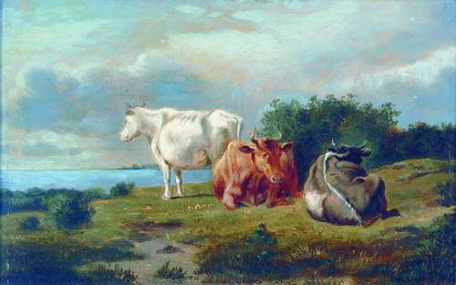
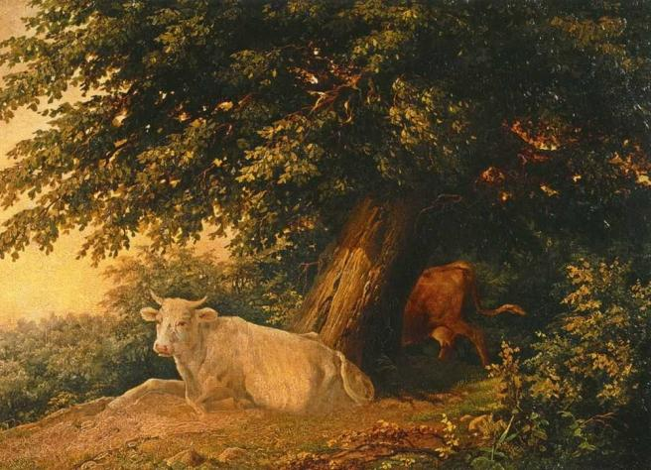
Корова раньше всех встает,
В туман на мокрый луг идет
И там весь день траву жует:
Жует,
Жует,
Жует,
Жует…
Без перерыва на обед,
И переменки даже нет!
В. Ланцетти

Slide 4
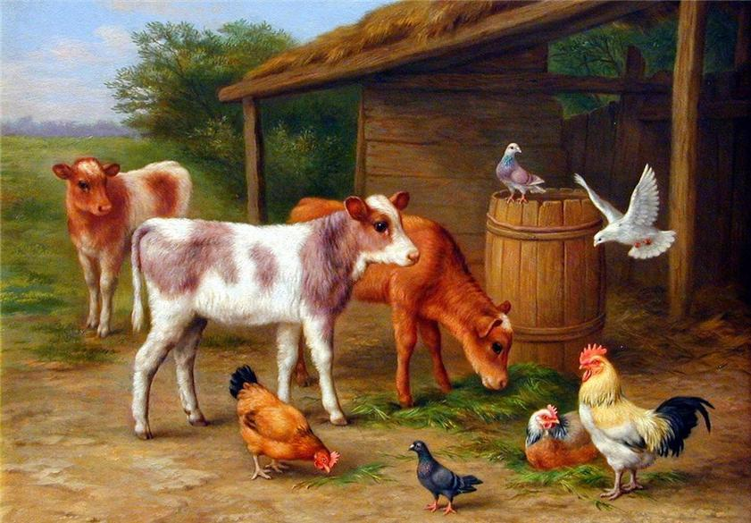
Маленький бычок,
Желтенький бочок,
Ножками ступает,
Головой мотает:
- Где же стадо? Му-у-у!
Скучно одному-у!
В.Берестов

Slide 5
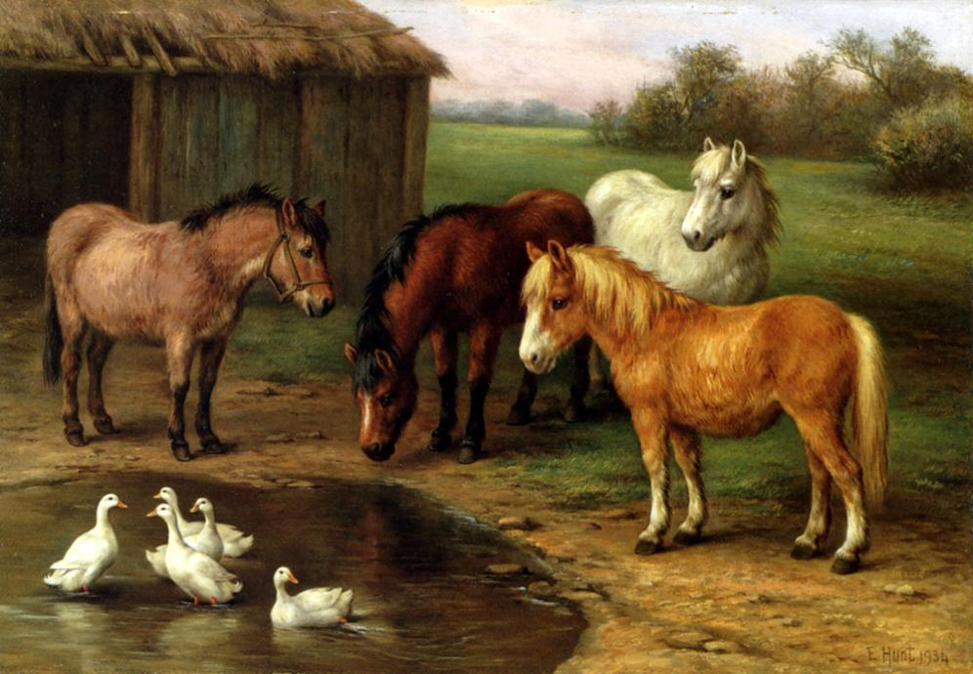
-Но! - сказали мы лошадке
И помчались без оглядки.
Вьётся грива на ветру.
Вот и дом. Лошадка, тпру!
Валентин Берестов

Slide 6
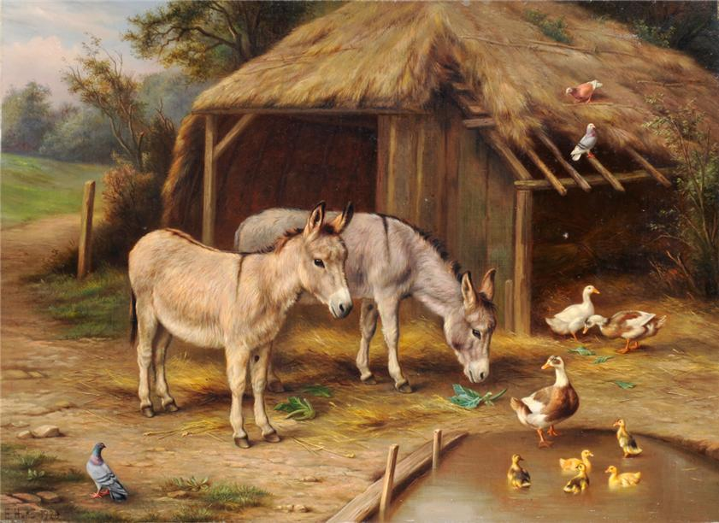
Встал на ножки малышок
И зацокал: цок-цок-цок!
- Цок-цок-цок! - звенят копытца, -
- Мы к реке идём напиться.
Сверху - ушки, сзади - хвостик,
А всё вместе - просто ослик
В. Степанов

Slide 7
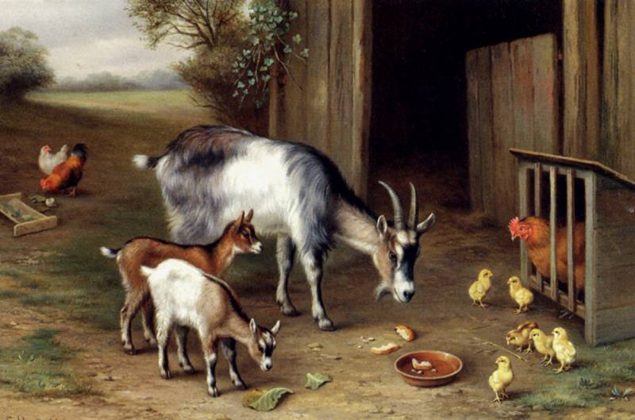
В дверь вошло животное,
До того голодное:
Съело веник и метлу,
Съело коврик на полу,
Занавеску на окне
И картинку на стене,
Со стола слизнуло справку
И пошло опять на травку.
Валентин Берестов

Slide 8
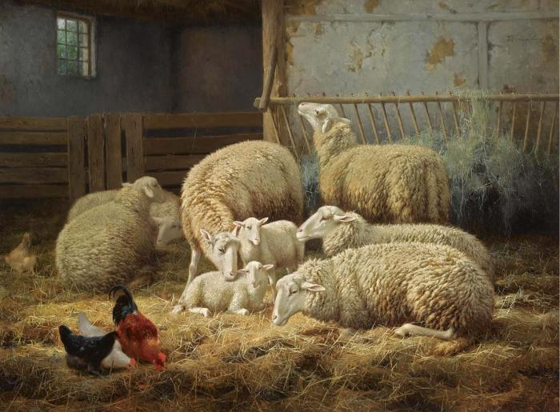
Ходит по полю овечка,
Шуба белая, в колечках,
Овечка красивая,
Но робкая, пугливая.
Всего она боится:
И грома, и грозы.
Смелости учиться
Ей надо у козы.
Татьяна Шорыгина

Slide 9
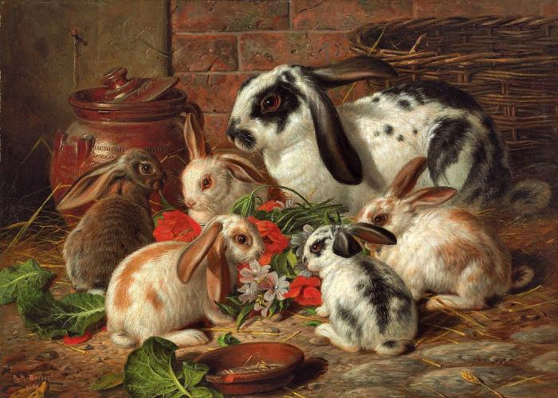
- Как вы, кролики, живёте?
Что вы, кролики, дерёте?
- Хорошо пока живём,
Но, простите, не дерём,
А грызём мы ловко
Свежую морковку
Владимир Степанов

Slide 10
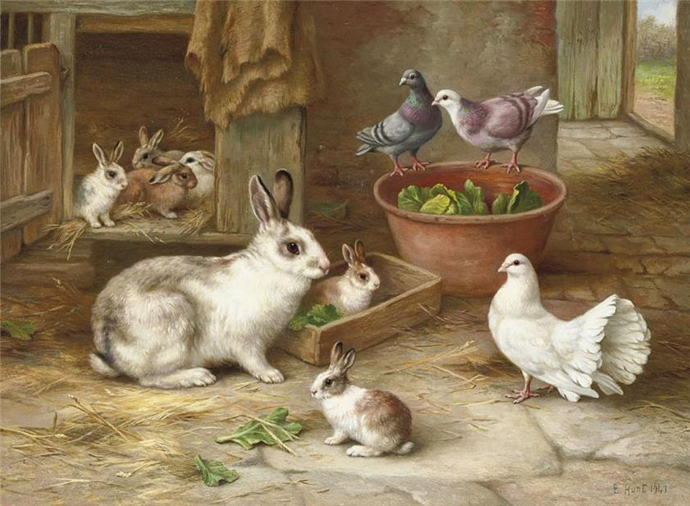
У кролика ушки
торчат на макушке,
Любит он вкусный
листик капустный.
Бегает быстро
и прыгает ловко,
Всё потому, что
ест он морковку!
Е. Малёнкина

Slide 11
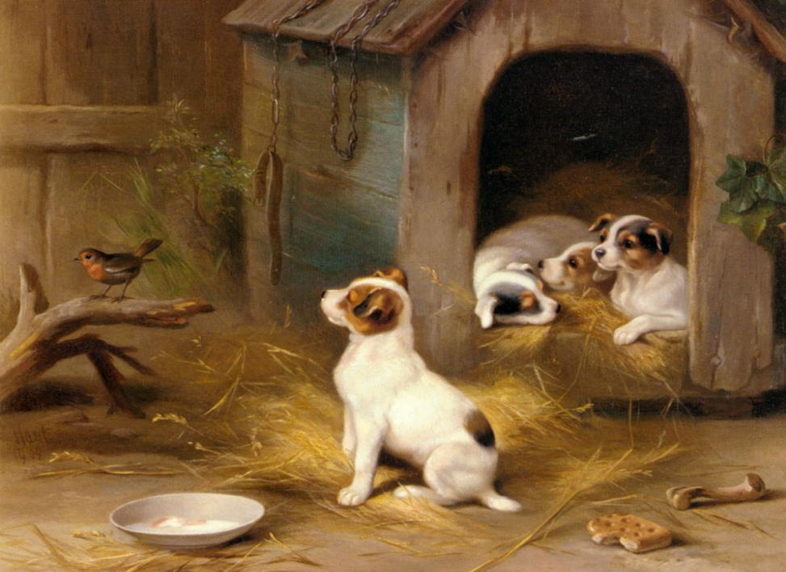
Протяну к тебе ладони,
Ты меня, дружок, не тронешь?
Мы с тобой должны поладить,
Можно мне тебя погладить?
Можно дать кусочек хлеба?
Ах, щенка такого мне бы…
Ты пойдёшь ко мне домой?
Ты - согласен? Боже мой!
Т. Логачева

Slide 12
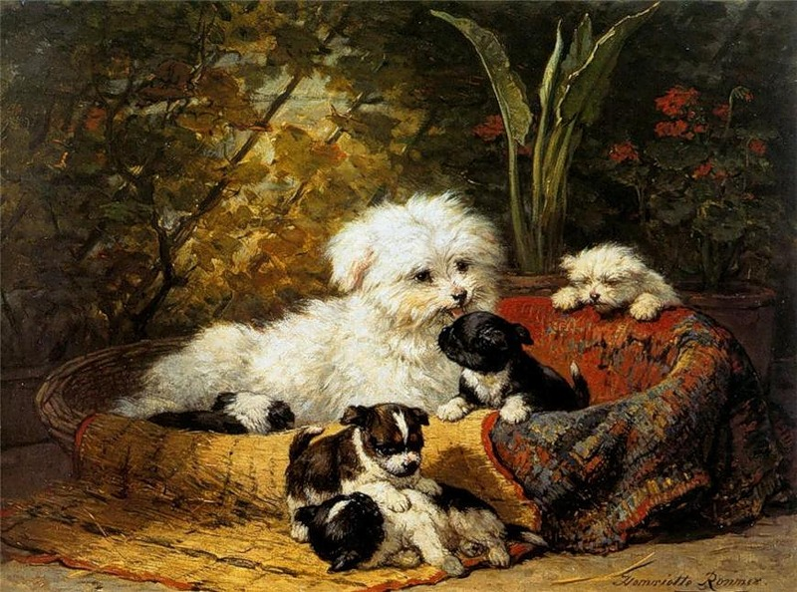
Собака – самый верный друг
И знает множество наук:
Брать след, охотиться, спасать
И злых грабителей кусать.
Нина Стожкова

Slide 13
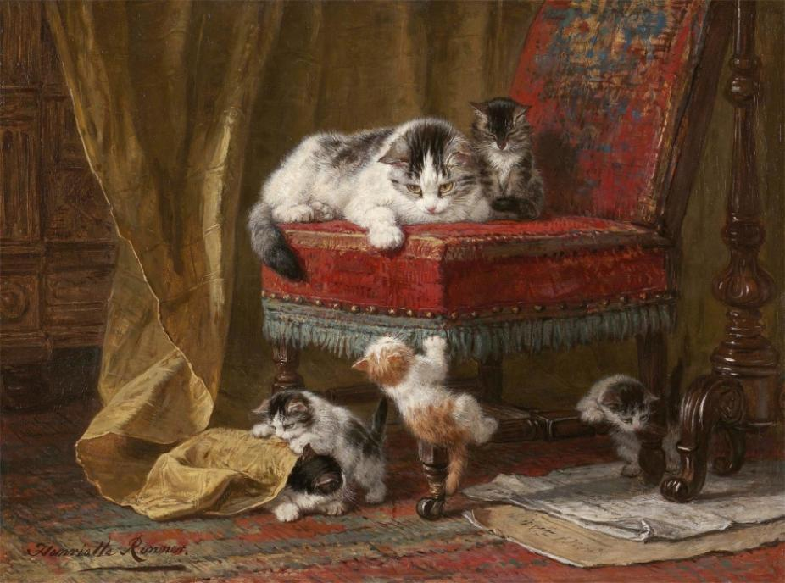
Лёжа на кресле, пушистая кошка
Просит котят: «Погодите немножко!
Может быть, слезу, а может быть нет…
Словом, зову вас к себе на обед».
Нина Стожкова

Slide 14
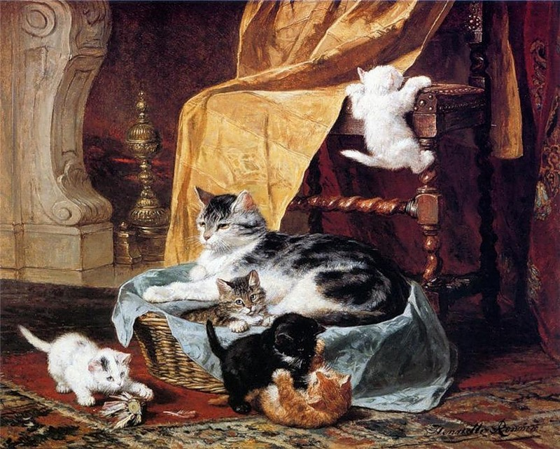
Вы послушайте, ребята,
Я хочу вам рассказать;
Родились у нас котята -
Их по счету ровно пять.
Мы решали, мы гадали:
Как же нам котят назвать?
Наконец мы их назвали:
Раз, Два, Три, Четыре, Пять.
С. Михалков

Slide 15
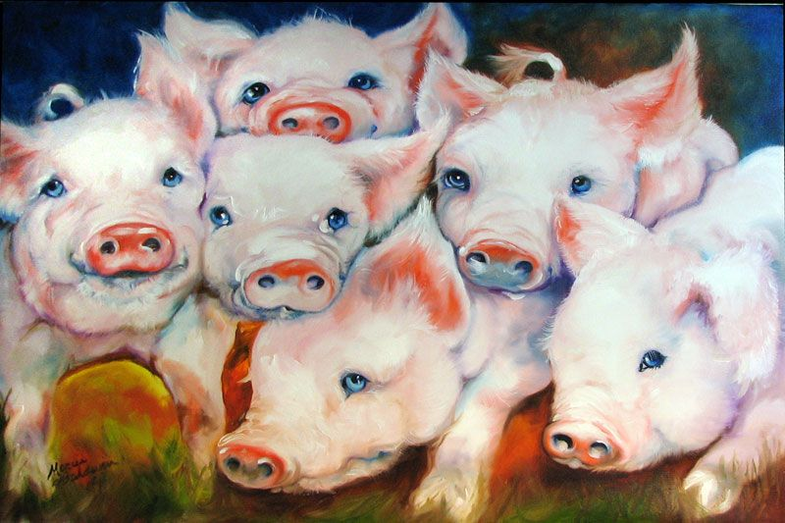
Что такое поросенок?
Нос румяный - это раз,
И вдобавок пара сонных,
Пара синих добрых глаз.
Я прощу тебя, проказник,
Безобразник молодой,
Потому что так прекрасен
Этот хвостик завитой.
Б. Ахмадулина

Slide 16
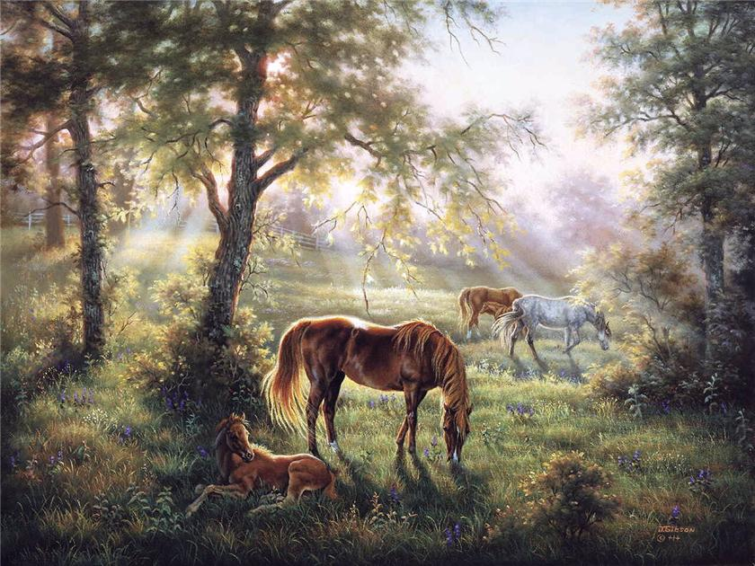
Ты пасись, моя лошадка,
На лугу, где клевер сладкий,
Чтоб до нашего плетня
В пять минут домчать меня.
Нина Стожкова

Slide 17
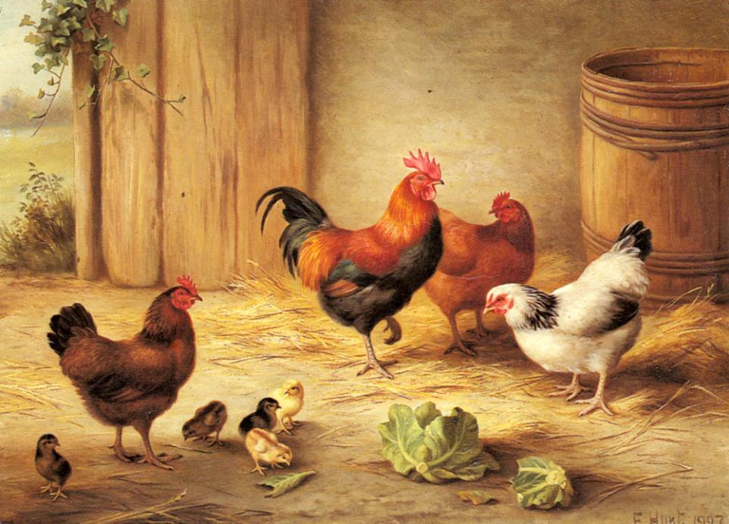
Дети, дети, ко-ко-ко,
Снова солнце высоко.
Я с рассвета хлопочу,
Червячков для вас ищу.
Нина Стожкова

Slide 18
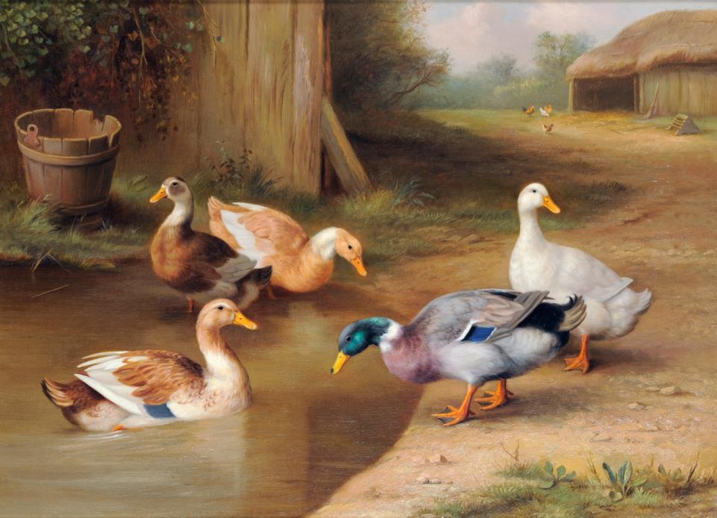
Ути-ути-уточки -
Беленькие грудочки,
Пёрышки кручёные,
Лапочки точёные.
Утки плавают в пруду,
Я с гостинцем к ним иду -
Хлебцем мягким белым.
Подплывайте смело!
А. Рей

